Slide 1
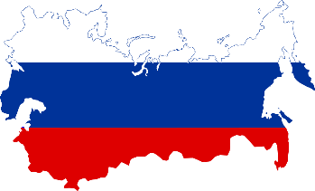
РОССИЯ

Slide 2
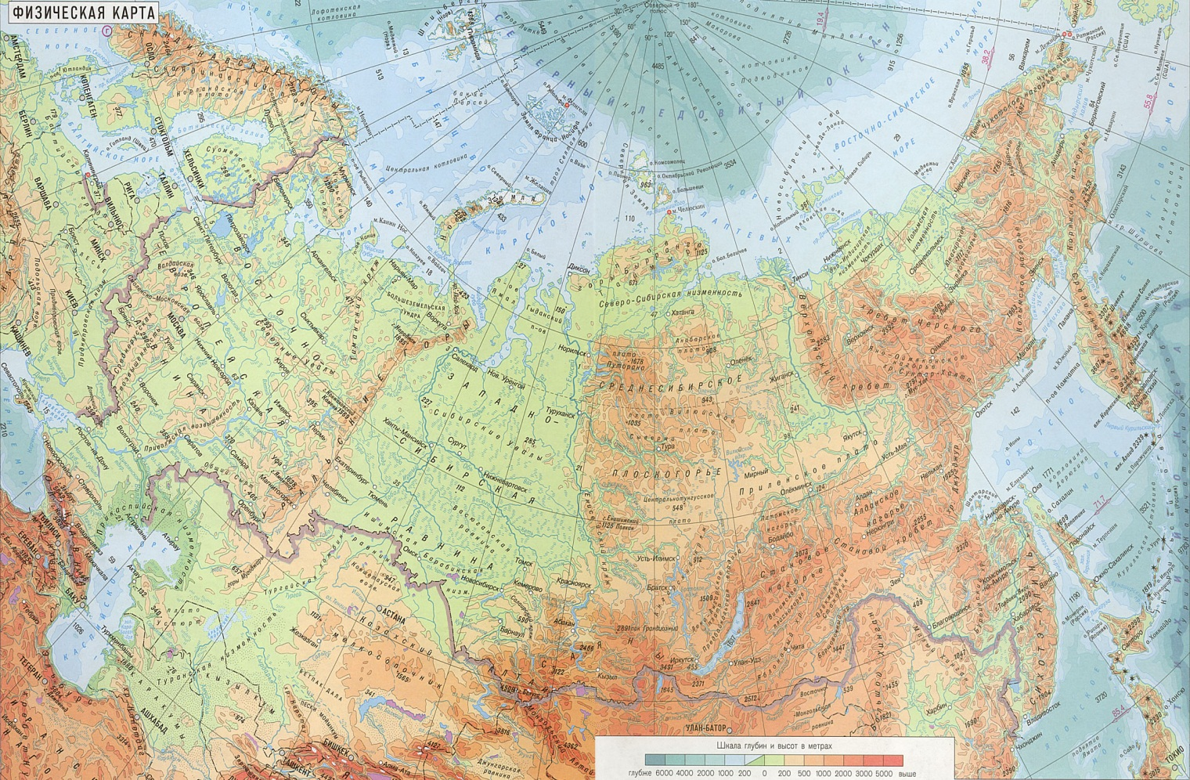
Физическая карта России

Slide 3
Цели урока:
Узнаем, что такое карта, как выглядит на карте наша страна;
Будем учиться читать карту;
Научимся правильно показывать объекты на настенной карте.

Slide 4
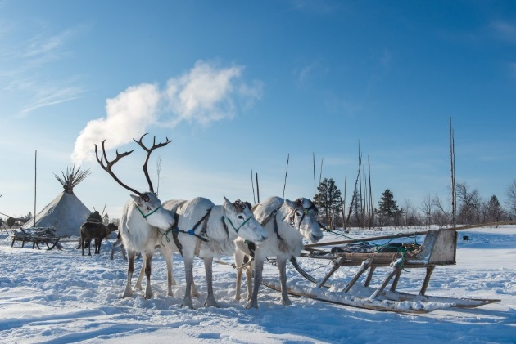
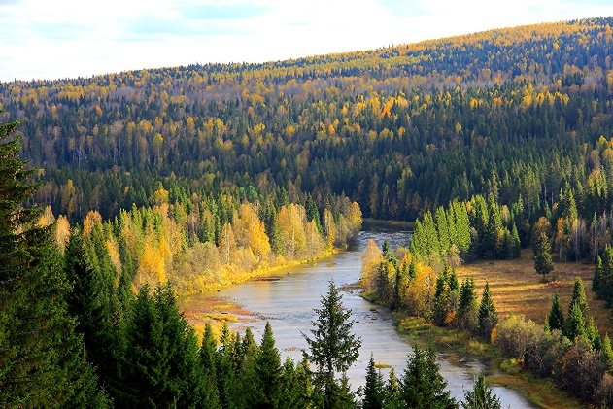
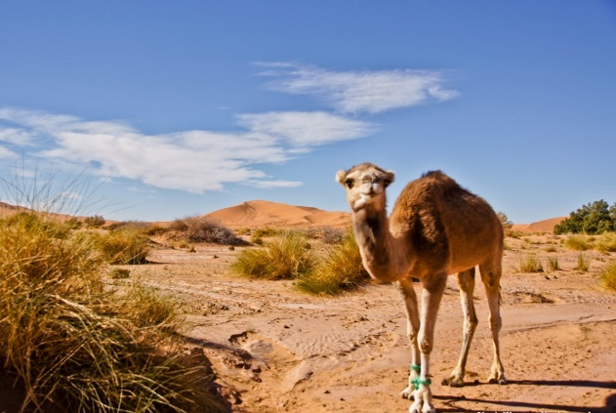
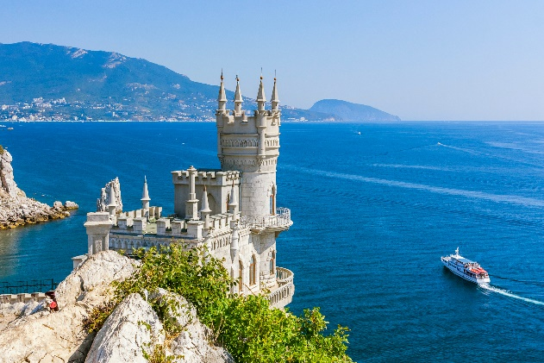
Велика и прекрасна наша страна Россия. Она занимает огромную территорию. Но мы можем совершить путешествие в любой её уголок, не выходя из класса.

Slide 5
Работа по учебнику.
Откройте учебник на стр.92-93.
Рассмотрите фотографии.
Отыщи их на карте на стр. 90-91 учебника.

Slide 6
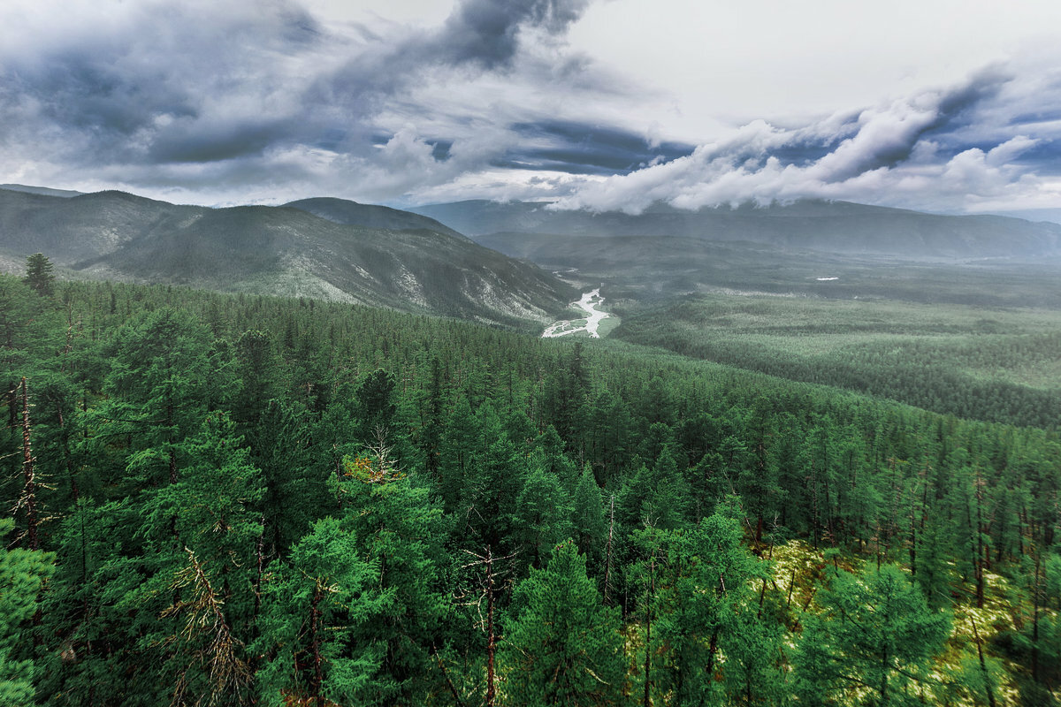
Сибирская тайга.

Slide 7
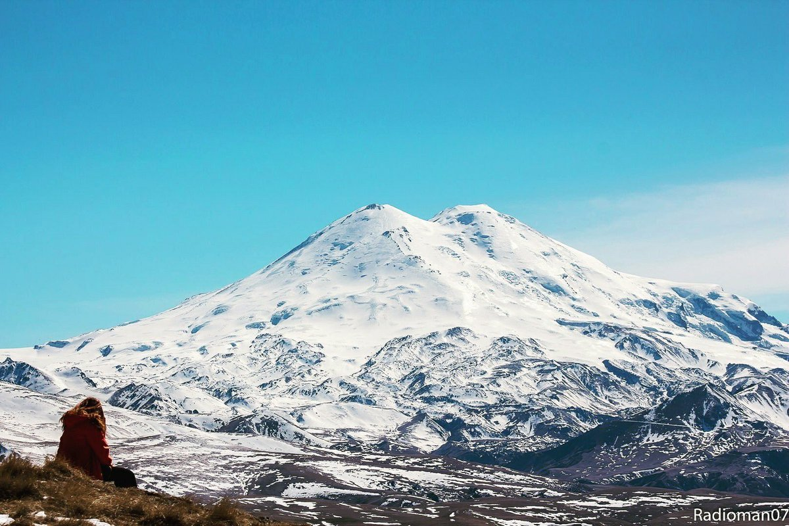
Вулкан Эльбрус

Slide 8
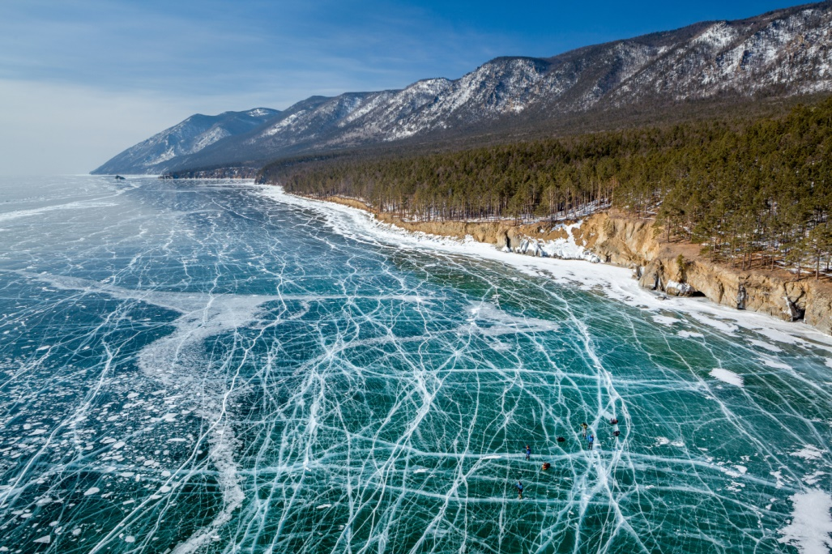
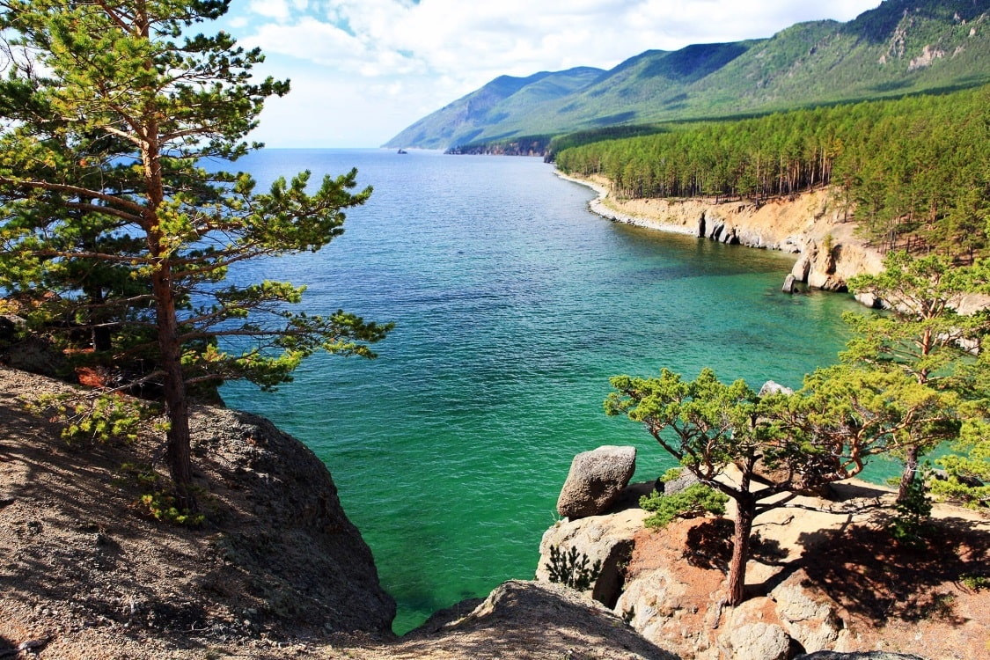
Озеро Байкал.

Slide 9
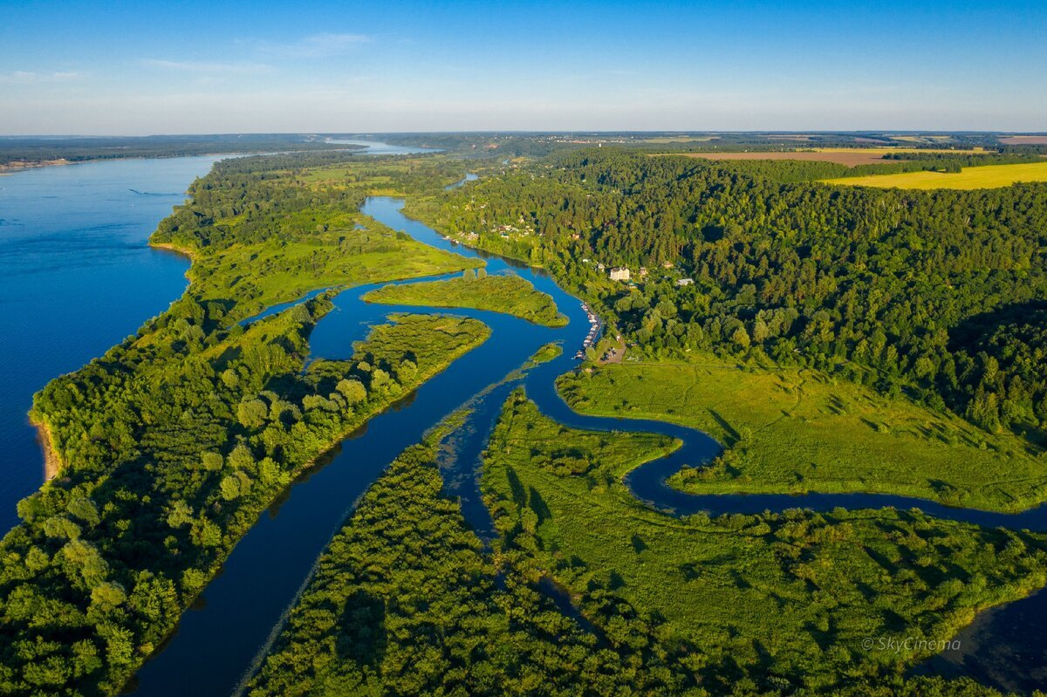
Река Волга.

Slide 10
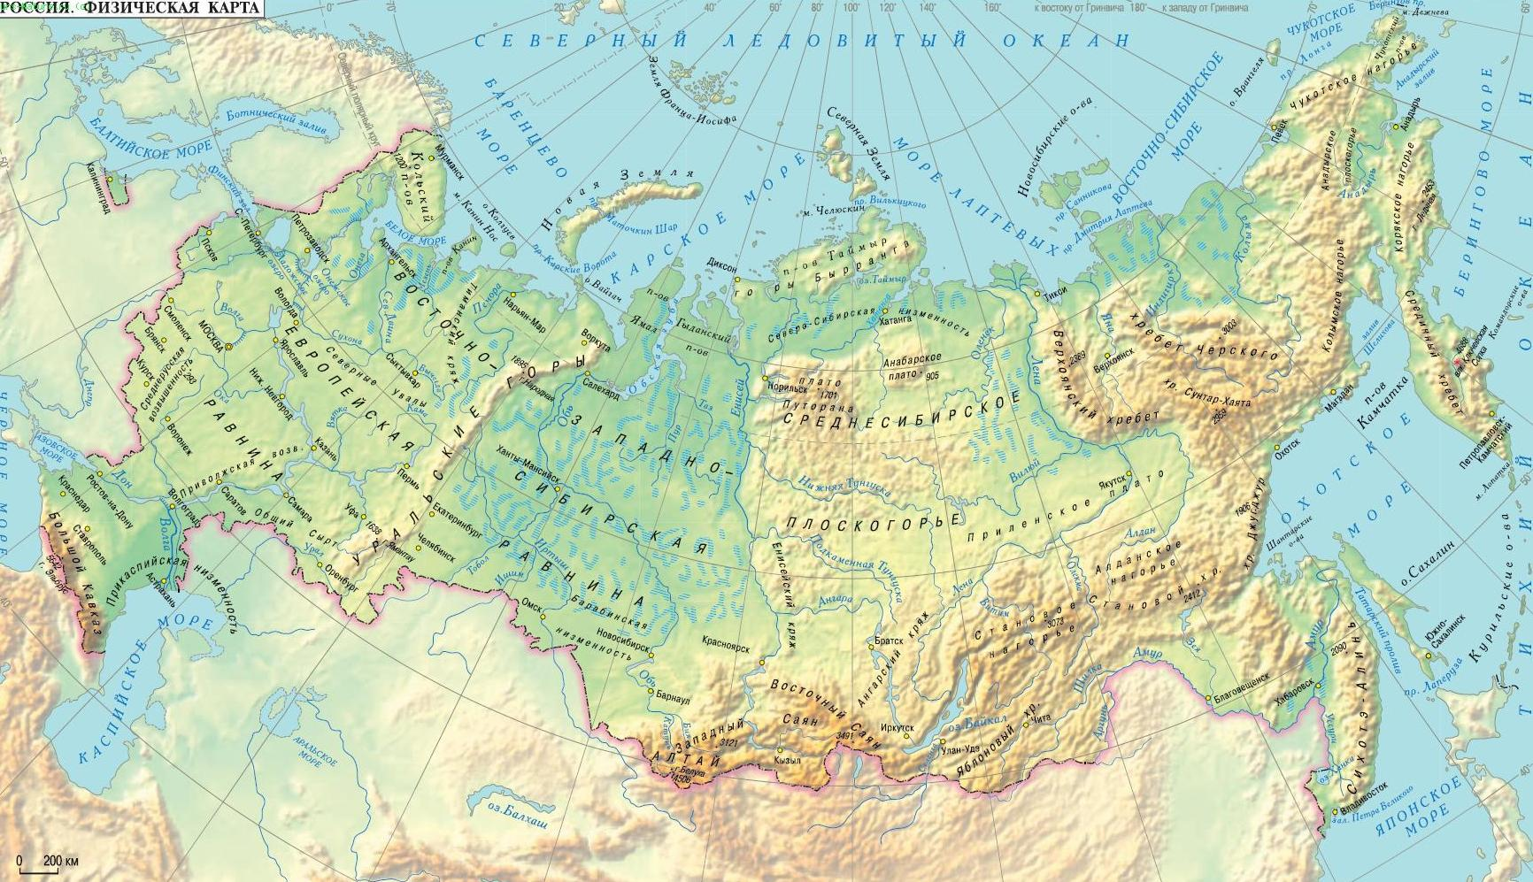
Что такое карта?
Карта – это уменьшенное изображение
земной поверхности на плоскости
с помощью условных знаков.

Slide 11
Разные цвета на карте

Slide 12
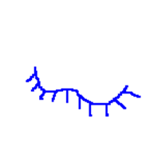
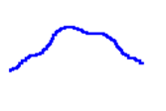
острова
столица РФ
горы
города
ледники
озёра и водохранилища
болота
граница полярных владений
каналы
Государственная граница РФ
реки

Slide 13
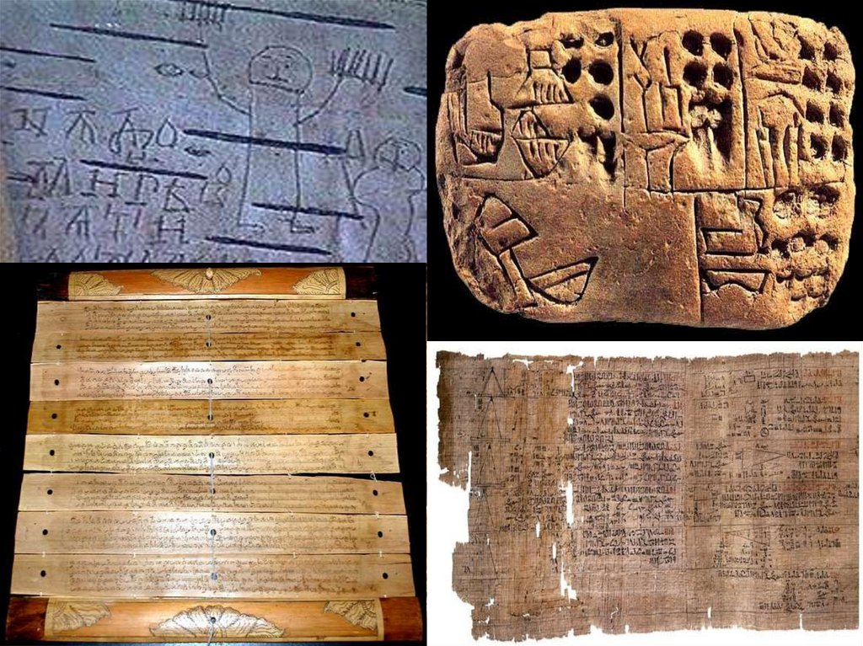
История возникновения карты.

Slide 15
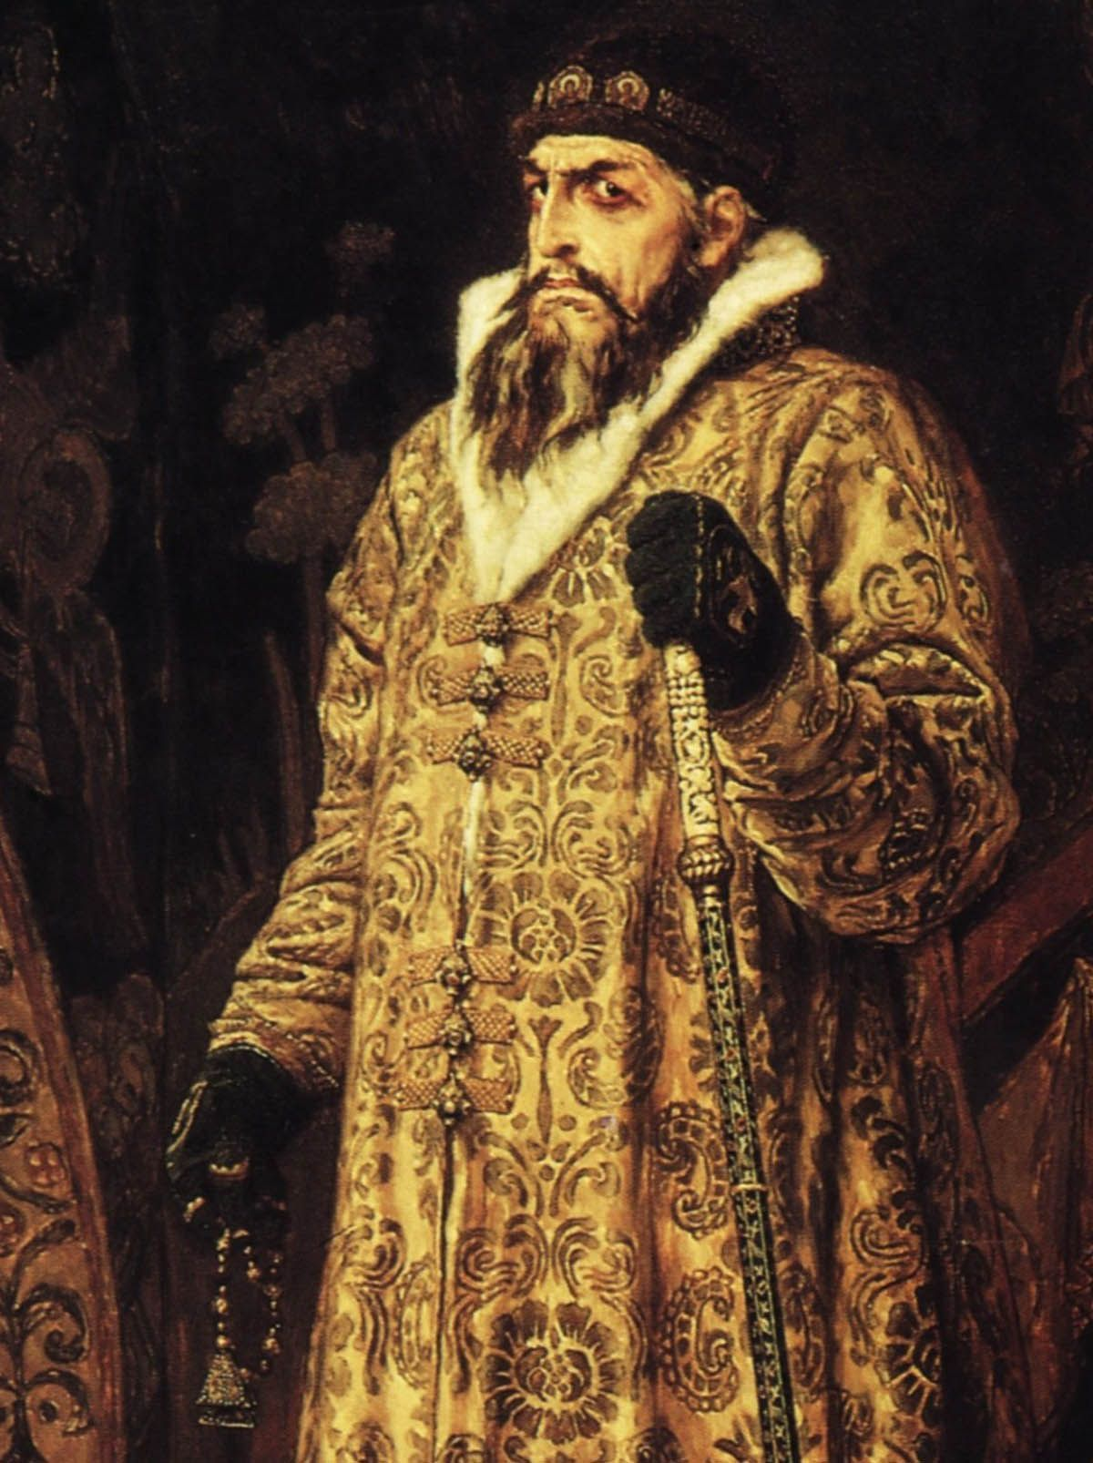

Slide 16
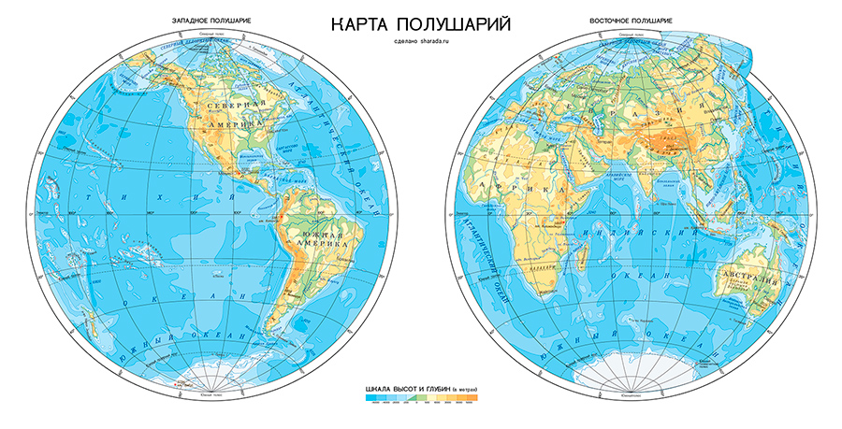
Для того чтобы путешествовать по карте, надо научиться читать её. Читать карту – это не значит читать только надписи. Надо понимать и
особый язык карты – условные знаки.

